Slide 1
SheetBase
Fronthaler / Glatz

Slide 2
INHALTSVERZEICHNIS
01
Was ist SheetBase?
06
Chunk Based Solution
02
Server-Struktur
07
Backend-Struktur
03
Database-Struktur
08
Frontend-Struktur
04
AI-Auswahl & Code für AI Prompting
09
Fazit
05
Prompt-Engineering
02

Slide 3
ÜBERBLICK
WAS IST SHEETBASE?
Automatisierte Component Data Extraction
SheetBase ist eine Web-App, die Daten aus technischen PDF-Datasheets extrahiert, strukturiert speichert und im Frontend durchsuchbar macht.
Ziel
Aus OPV-, BJT- und MOSFET-Datenblättern entstehen vergleichbare Datensätze für Suche, Prüfung und Wiederverwendung.
Kernfunktionen
Upload & Chunking von Datasheets
AI-gestützte Feldauswahl und Prompting
Speicherung in PostgreSQL
Frontend zur Suche und Prüfung
Pipeline in 3 Schritten
01
Datenblatt hochladen
PDFs werden in verwertbare Text-Chunks zerlegt.
↓
02
AI-Extraktion
Prompts ziehen die relevanten elektrischen Parameter heraus.
↓
03
Strukturierte Datenbank
Ergebnisse landen in PostgreSQL und werden im Frontend prüfbar.
03

Slide 4
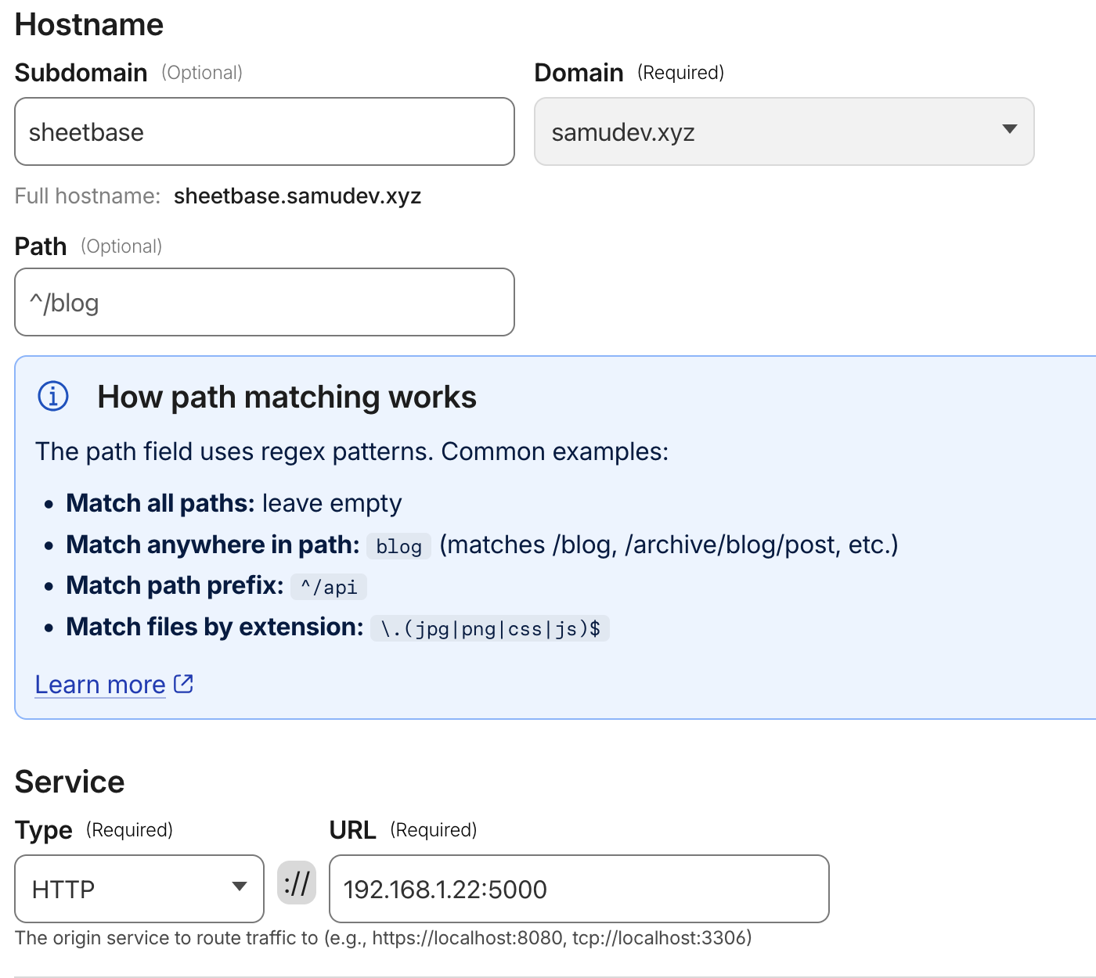

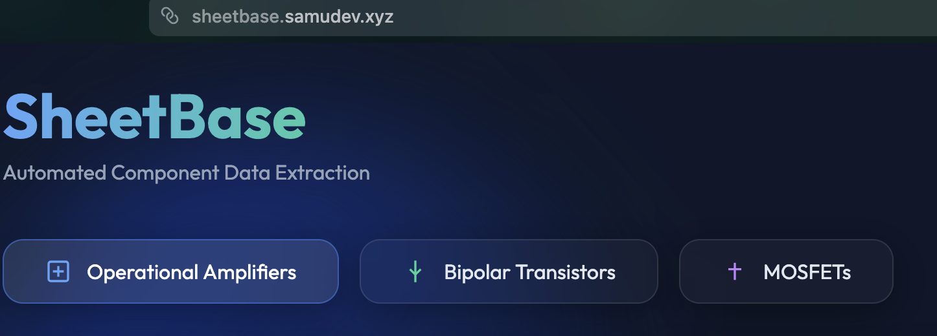
ARCHITEKTUR
SERVER-STRUKTUR
Proxmox lxc / Cloudflare tunnel / tailscale
Sheetbase läuft auf einem Proxmox lxc und wird über einen Cloudflare tunnel auf eine Domain geforwarded. Tailscale für access auf den Proxmox Host.
Tech-Stack
PostgreSQL
SQLALCHEMY
Flask
Tailwind CSS
Open-Router
PYMUPDF
04

Slide 5
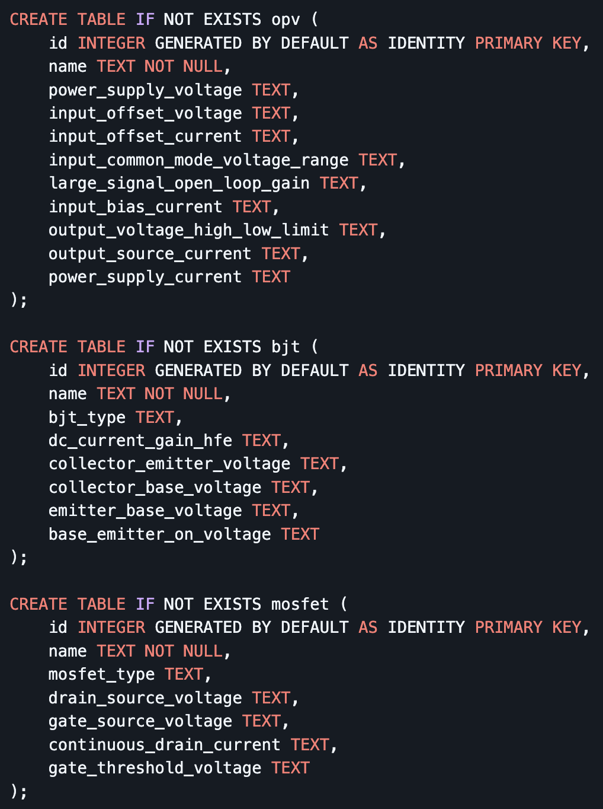
DATENBANK
DATABASE-STRUKTUR
POSTGRESQL
Tables:
OPV
BJT
MOSFET
API:
- SQLALCHEMY
05

Slide 6
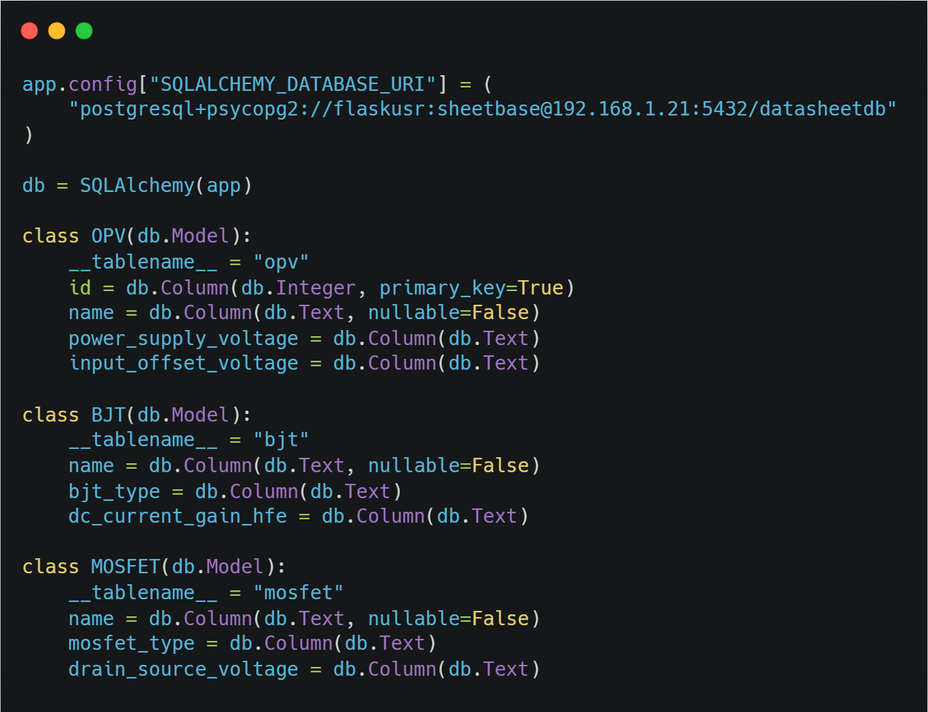
Code Auszüge
PostgreSQL + SQLAlchemy Datenmodell
13

Slide 7
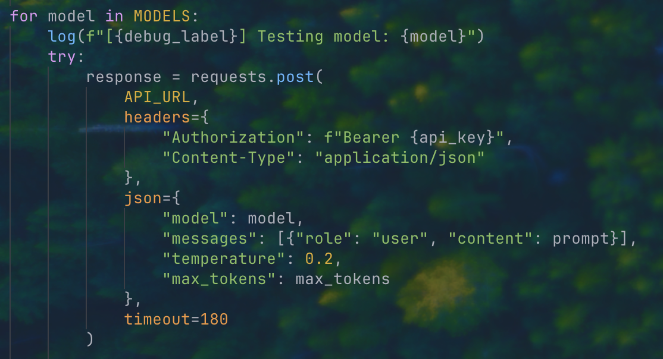
KÜNSTLICHE INTELLIGENZ
AI-Model & prompt code
OPENROUTER
Modelle:
GPT-OSS-120b:free
Llma-3.3-70B-instruct:free (fallback)
06

Slide 8
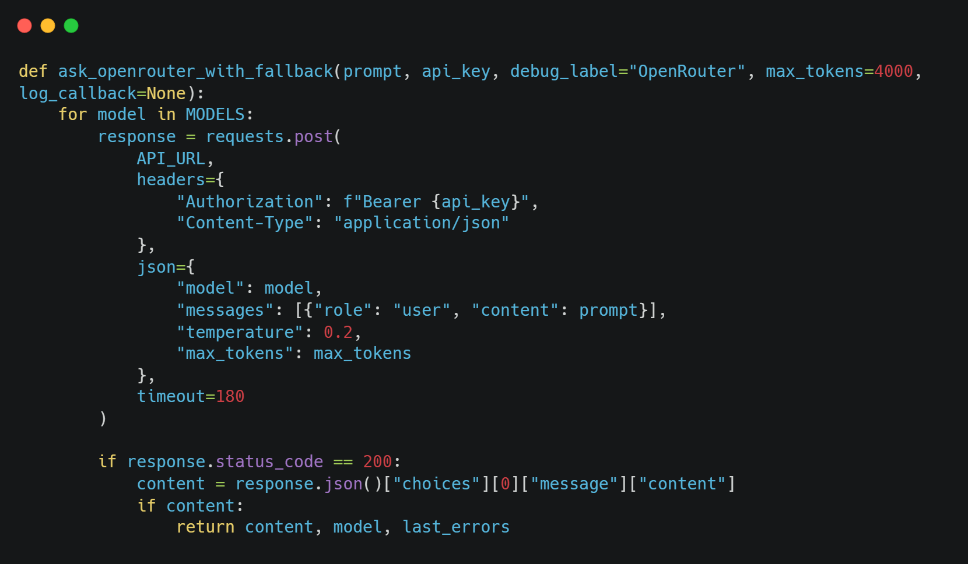
Code Auszüge
OpenRouter API + Model Fallback
15

Slide 9
OPTIMIERUNG
PROMPT-ENGINEERING
STRATEGIE
EFFEKTIVE PROMPTS
BEST PRACTICES
Zero-shot-Prompt mit Expertenrolle
Schema-first: opv / bjt / mosfet direkt im Prompt
Nur explizite Werte; NULL statt Raten oder Rechnen
“ONLY extract values explicitly stated.”
BC547A/B/C → drei separate INSERTs
hFE: A=110–220, B=200–450, C=420–800
3–36 V bleibt Bereich; graph-only → NULL
Synonyme mappen: hFE = DC Current Gain
Output hart begrenzen: nur SQL, keine Kommentare
Nächstes: Versionierung + Few-shot-Testfälle
07

Slide 10
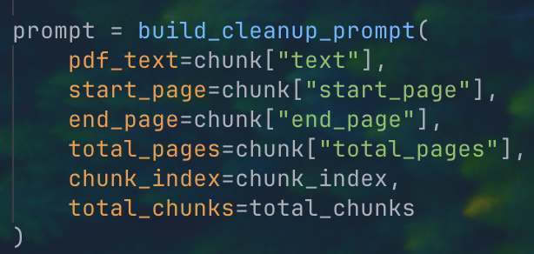
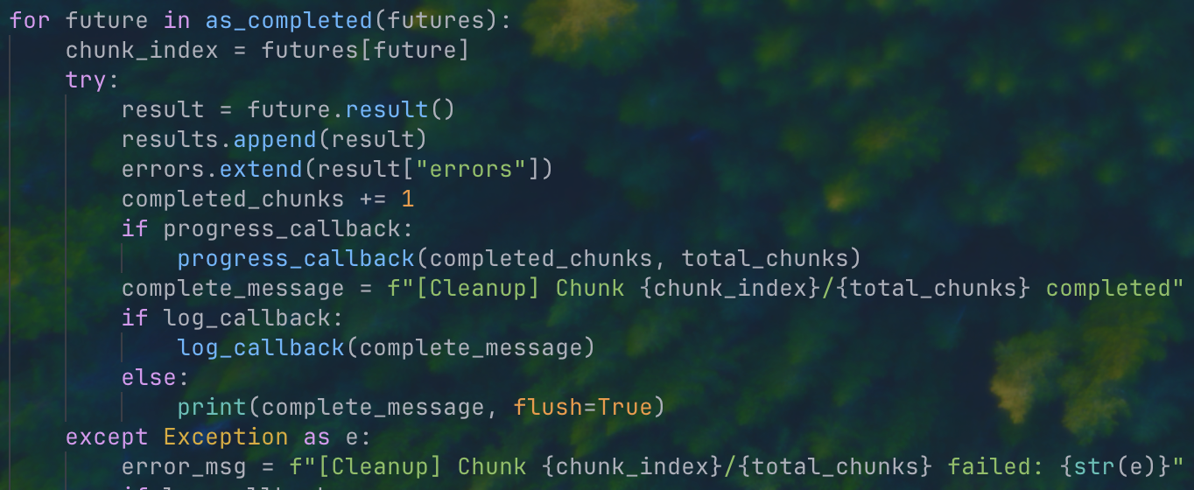
GROSSE DATENMENGEN
CHUNK BASED PROMPTING
Bei großen Datenblättern überschreiten wir die max. Tokens, deswegen:
Benutzen wir chunks um in mehrere kleine chunks zu teilen.
01
02
03
04
Daten einlesen
Seiten-Anzahl
Chunking
In 10 Seiten chunks teilen
AI-Verarbeitung
Aus chunks Daten herausholen
Ergebnis
Daten zusammenfügen
08

Slide 11
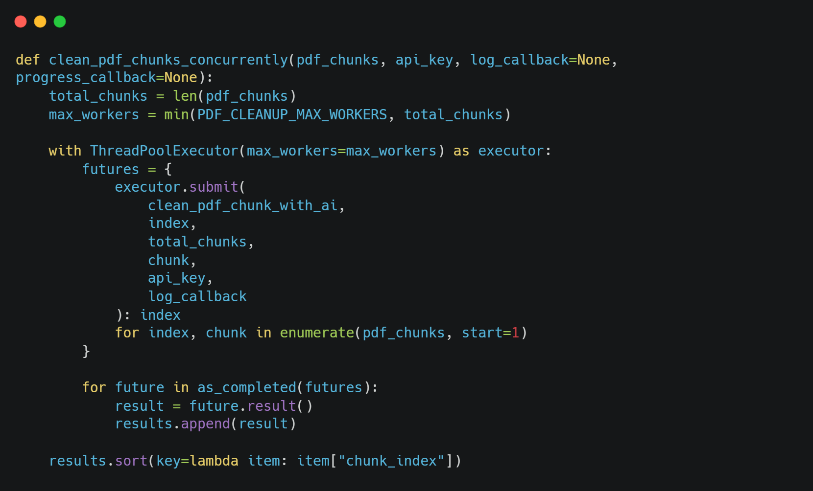
Code Auszüge
Parallele Verarbeitung mit ThreadPoolExecutor
15

Slide 12
TECH STACK
BACKEND-STRUKTUR
Flask
Mit REST-API:
GET /DATA/[category]
POST /upload-pdf
GET /test-db
Upload-status
Upload-pdf-sync
Erklärung:
Holt Werte aus DB
PDF upload zum weiterverarbeiten
DB connection test
Status des upload / prompts
chunking
09

Slide 13
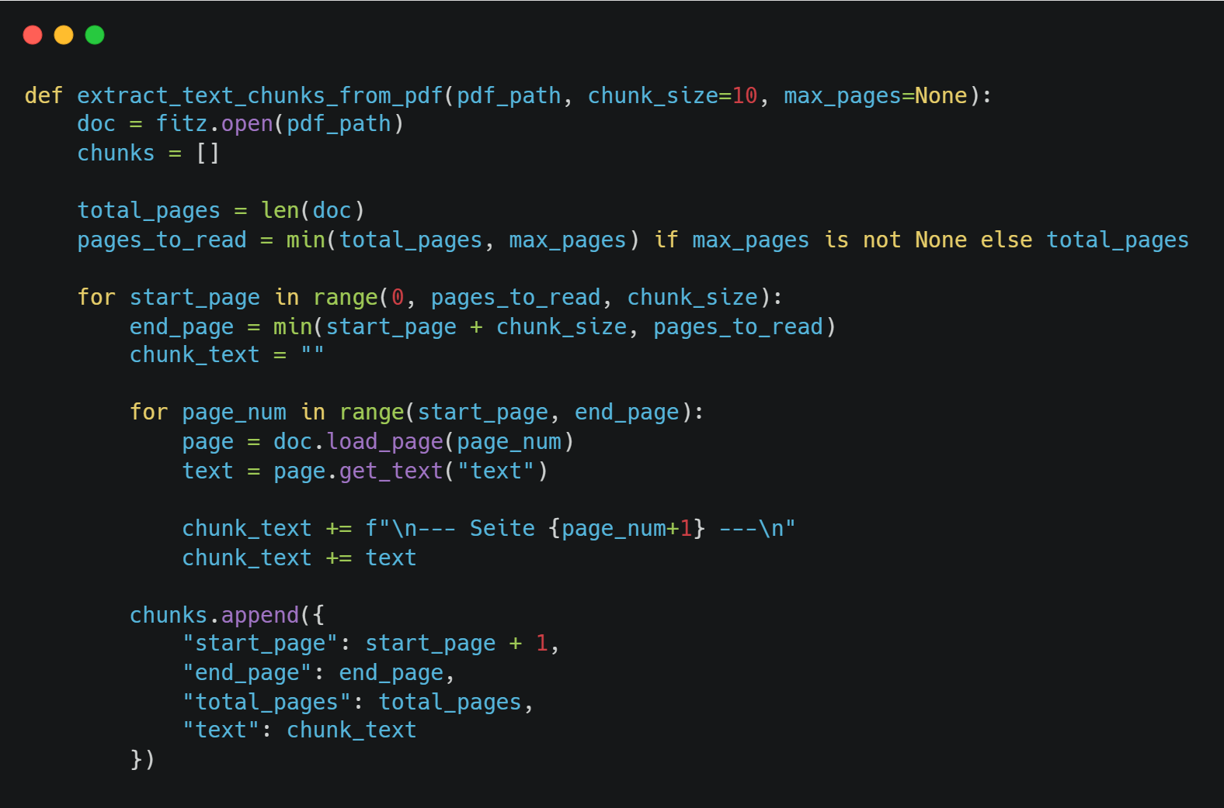
Code Auszüge
PDF-Extraktion mit PyMuPDF
14

Slide 14
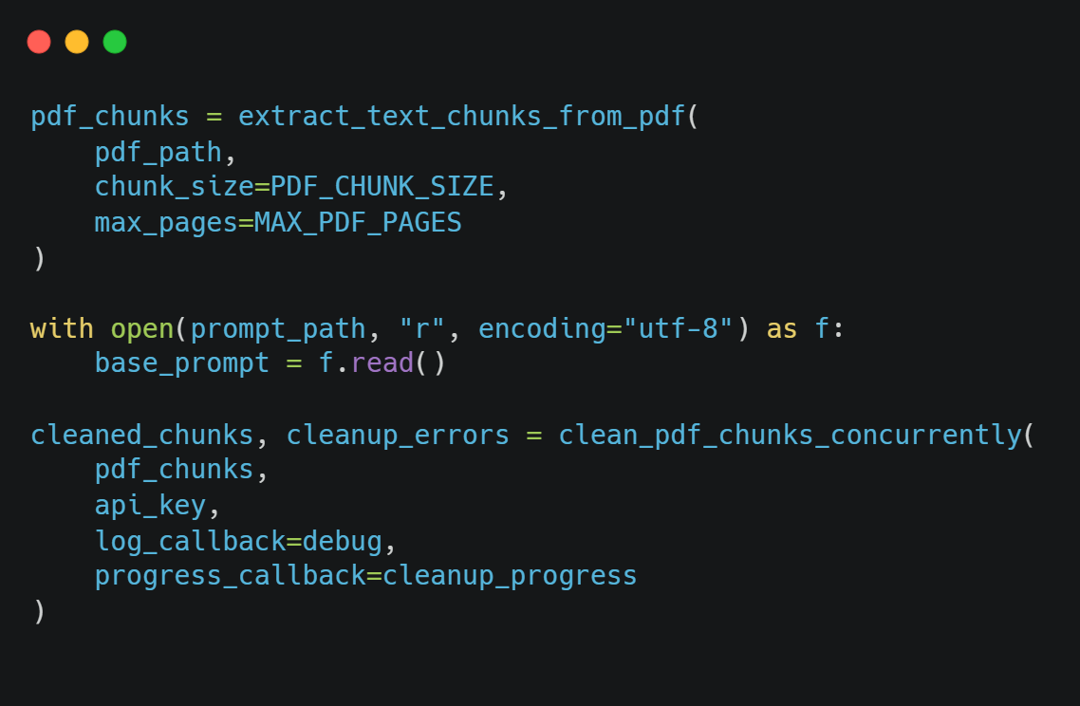
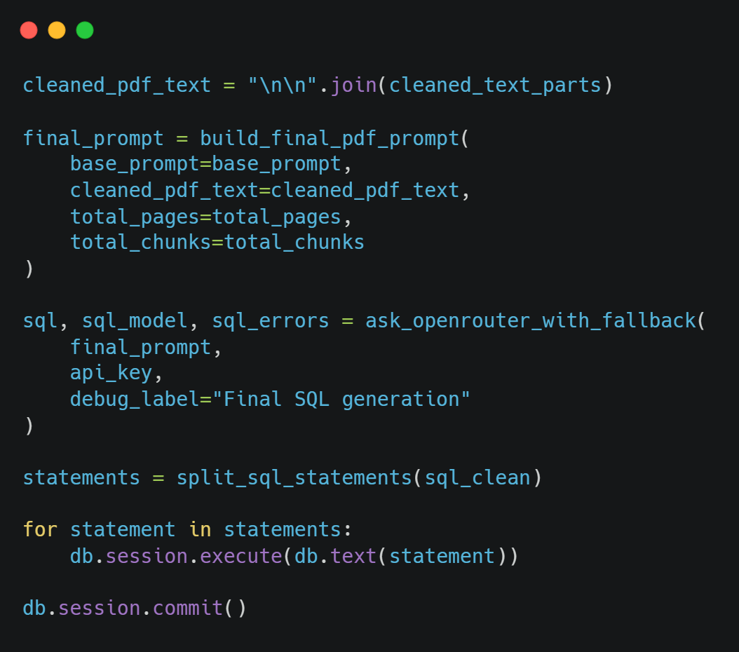
Code Auszüge
Gesamte Backend-Pipeline
15

Slide 15
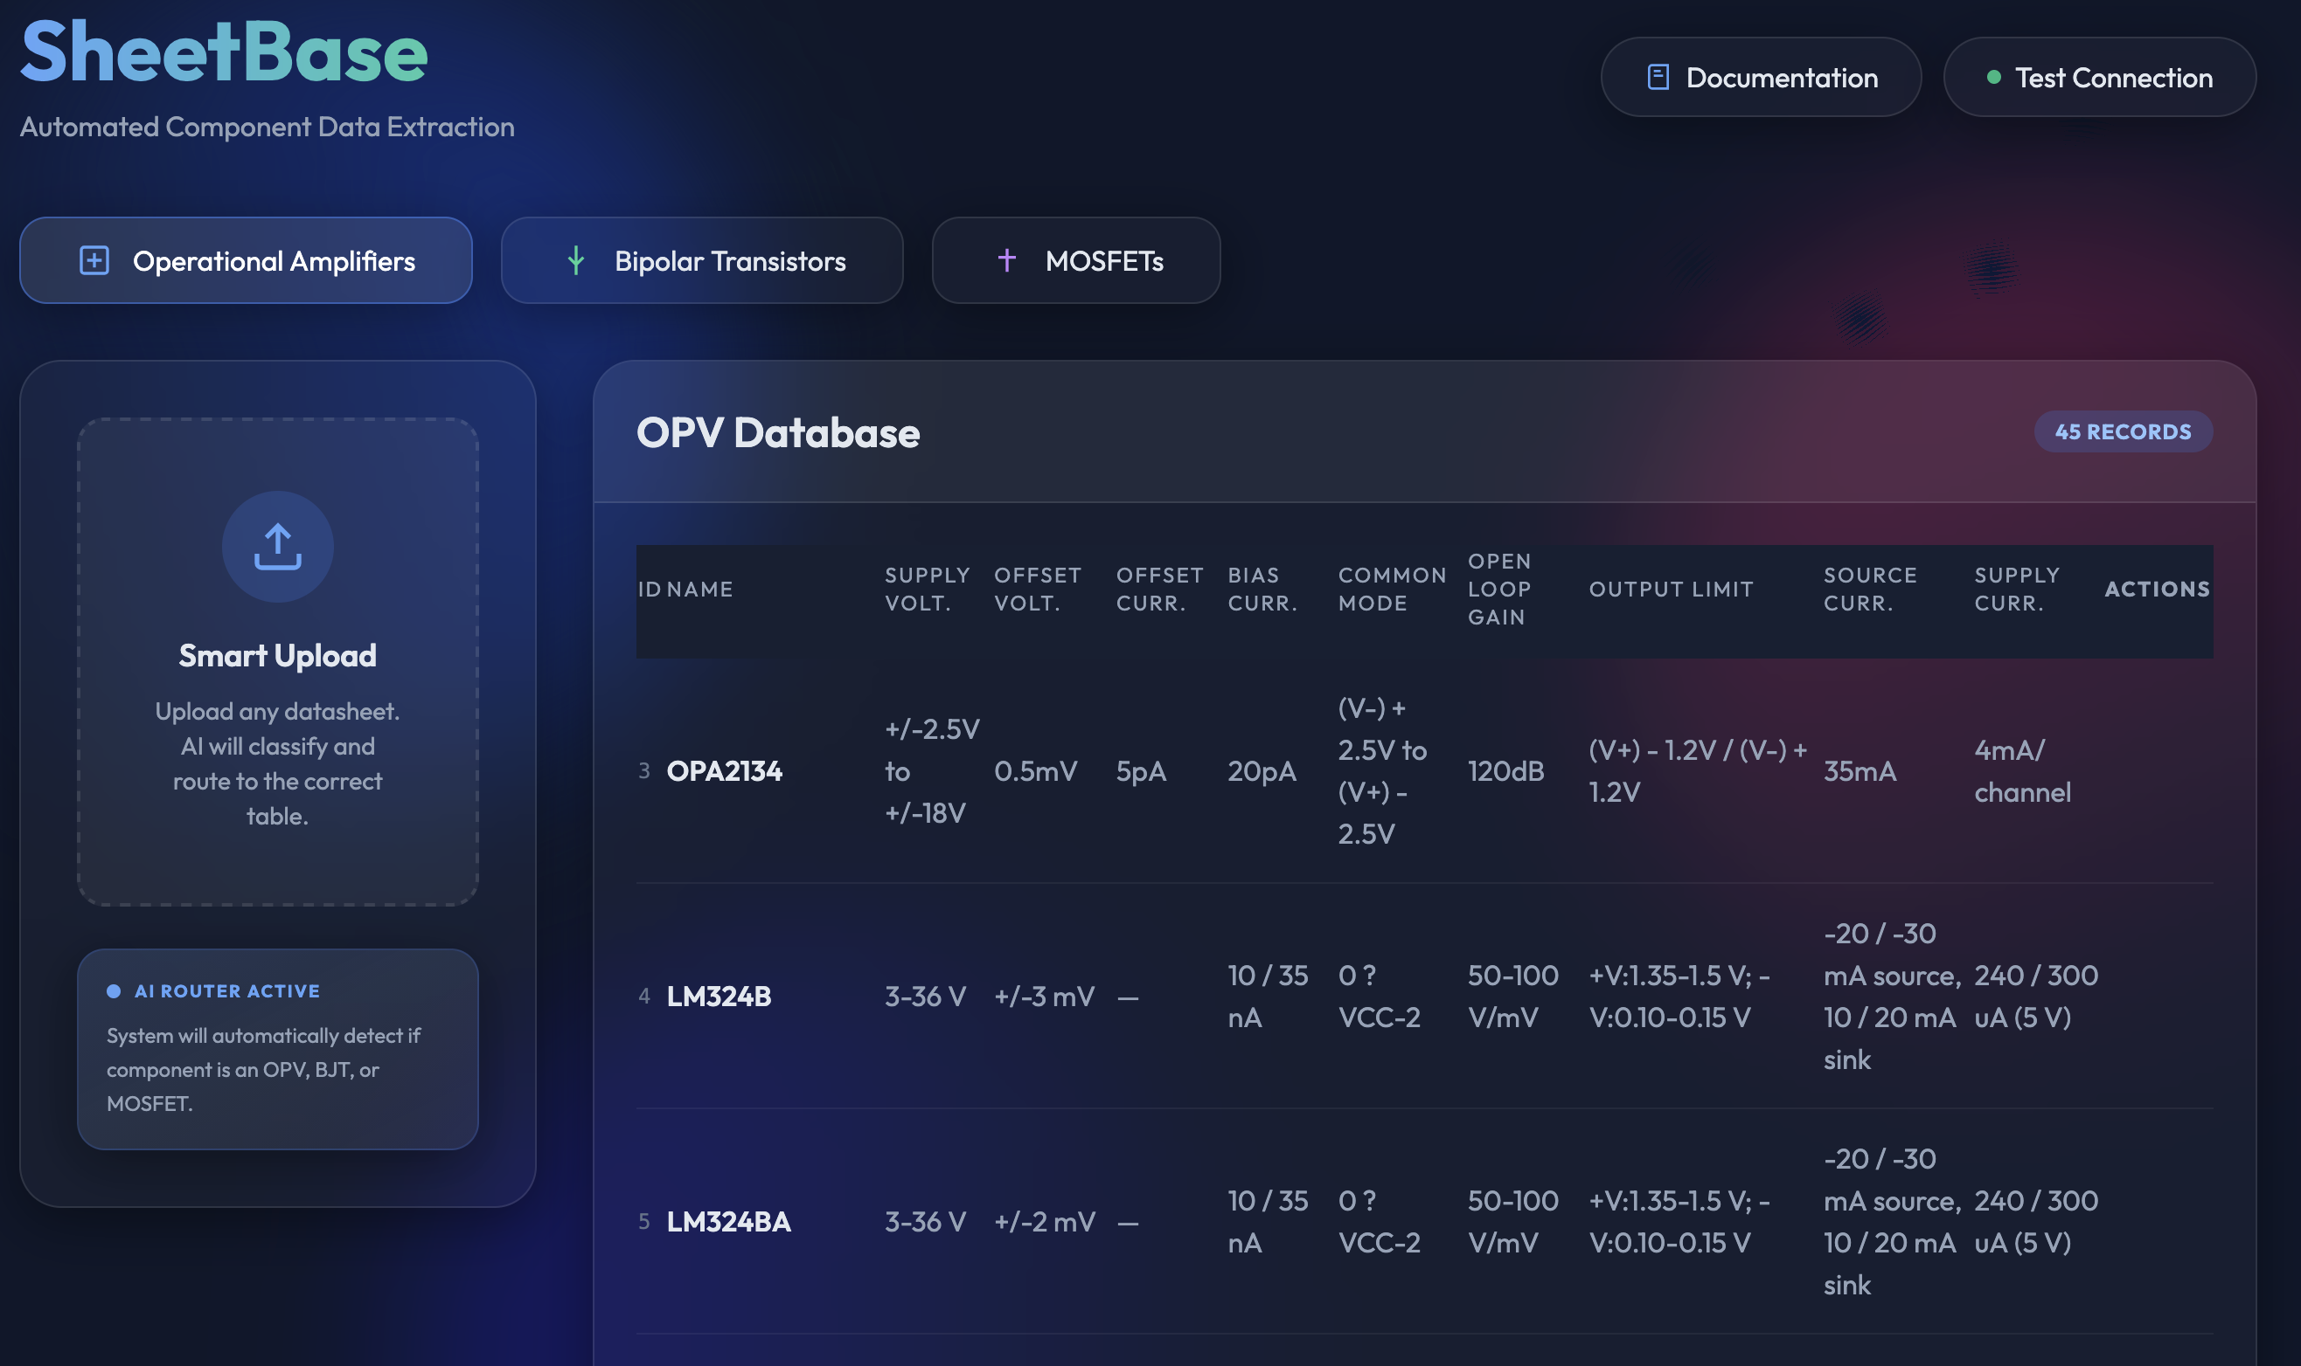
USER INTERFACE
FRONTEND-STRUKTUR
Tailwind CSS
index.html
Docs.html
Fonts von googleapi
10

Slide 16
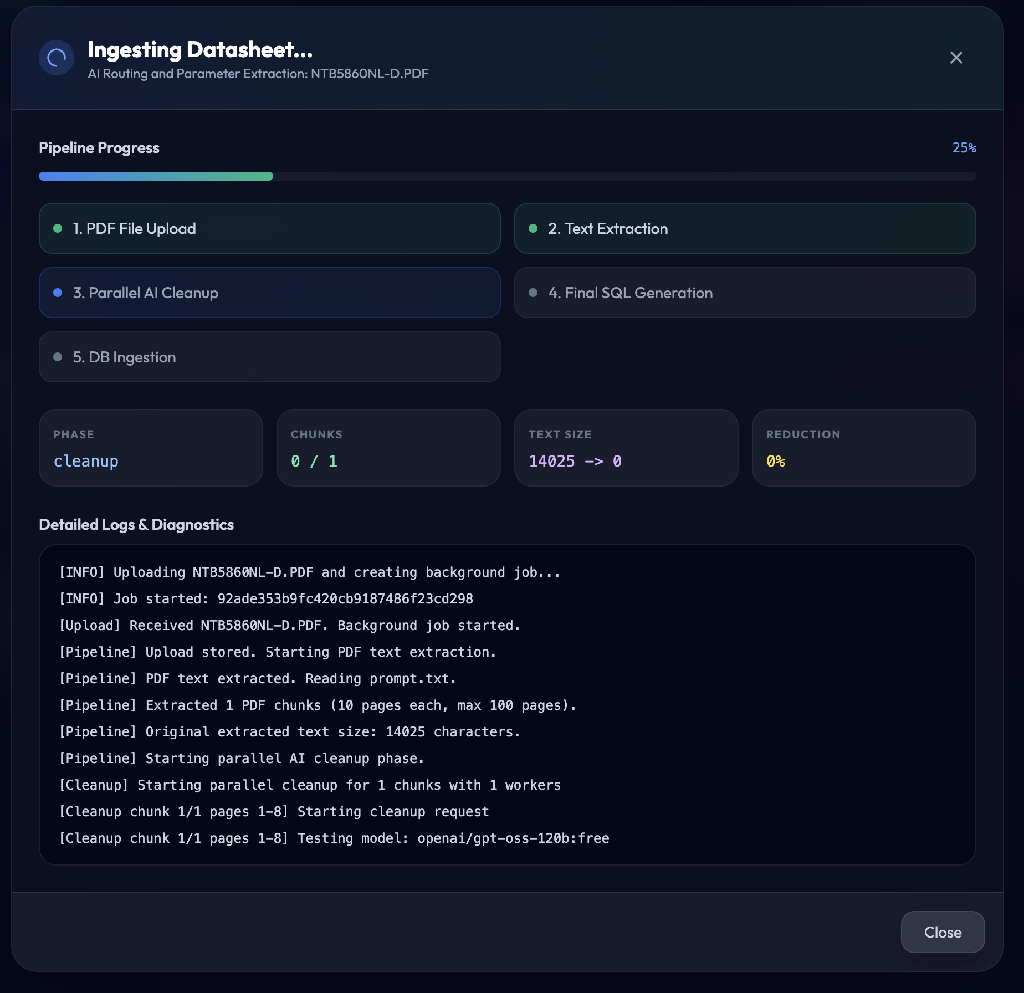
USER INTERFACE
FRONTEND-STRUKTUR
Tailwind CSS
index.html
Docs.html
Fonts von googleapi
11

Slide 17
ZUSAMMENFASSUNG
FAZIT
ERKENNTNISSE
HERAUSFORDERUNGEN
Bei Teamarbeit wird am besten in mehrere Dateien getrennt um parallel arbeiten zu können
In den max. Tokens trotz großer Datenblätter zu bleiben
12

Slide 18
VIELEN DANK!
14

